Slide 1
Föräldramöte
Sundsvall Hockey Team U14
2024-05-19

Slide 2
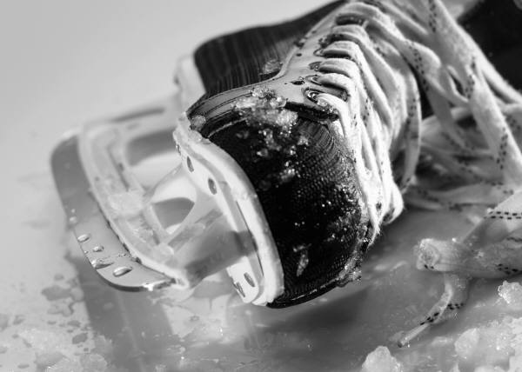
Agenda
Säsongen 23/24
Organisation
Generellt
Träningar
Matcher
Ekonomi
Föreningsdag

Slide 3
Organisation 2024_25
Roll | Namn
Huvudtränare | Jörgen Nordlöf
Huvudtränare | Jörgen Eriksson
Istränare | Magnus Magnusson Mesch
Istränare | Christian Hultin
Istränare | Peter Forsgren
Istränare
Istränare
Lagledare | Emma Öhlén
Fystränare | Magnus Magnusson Mesch
Ekonomiansvarig | Joakim Dahg
Materialförvaltare/ MV tränare | Andreas Edlund Söderqvist
Materialförvaltare | Maksym Shevchenko
Ass. Materialförvaltare mm | Stefan Bergsten
Cupansvarig | Mikael Norberg
Matchansvarig (speaker, domare) | Inga Munter
Arrangemang | Inga Munter
Webbansvarig | Stefan Bergsten

Slide 4
Träningar Matcher
Utfall målbild träning och match säsongen 2023-2024
Mål antal träning 3-4 ggr/vecka beroende på tillgång istider
Vi har haft 85 isträningar 1 Aug- 15 Mars (fys efter de flesta träningarna)
85st träning /7,5 mån = 11,3st/mån , 2,8st/vecka
Försäsongsläger H-sand samt match
Mål att delta i 2 serier för att få så många matcher som möjligt per spelare och år
33 seriematcher (max spelat 24st/spelare, minst spelat 8 st/spelare, medel spelat 17,7 st/spelare.
3 st cuper år (Lycksele, hemmacup samt en bortacup i feb/Mars)
Mål fys 2-3 ggr/vecka efter träning ca 20-30 min (rörlighet, styrka, spänst, snabbhet)
Utfall 2-3 ggr/vecka efter träning bra intresse och fokus
Fortsätta träna skridskoåkning, vi är nöjda och sett stor utveckling på alla barn.
Mera kampmoment , kampen ökar med ålder…vi har utvecklat oss bra
Spelteknik/positionsspel/teori/spelförståelse (helplanspel med alla nya regler)
Övningar med flera moment efter varandra
Mer tid/fokus på målvakter med egna träningar för målvakter!

Slide 5
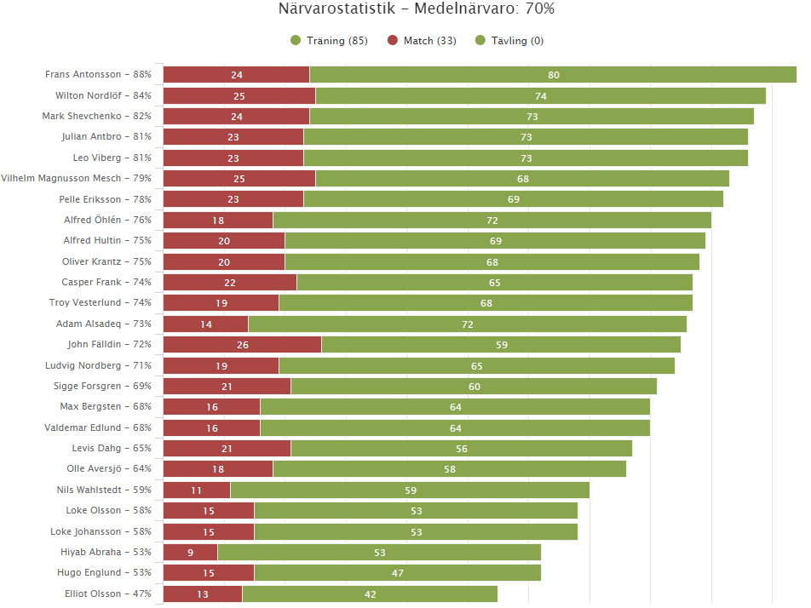
Datum 230801-240401
(Många dubblar fotboll tom 31/9)

Slide 6
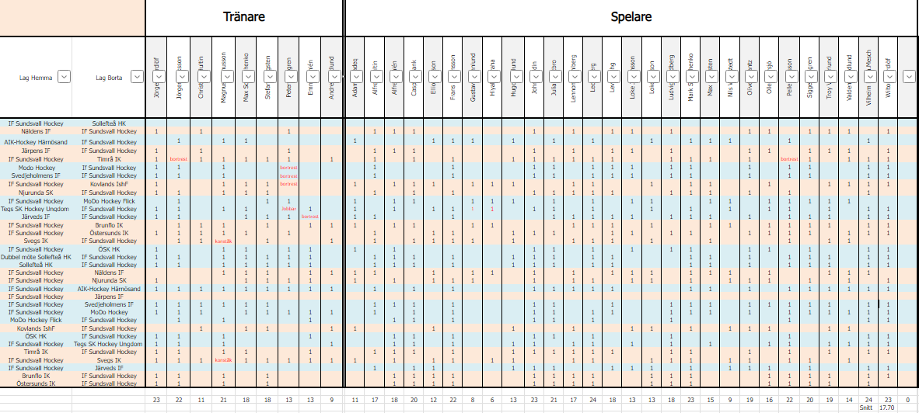
Seriematcher 2023_2024 (33st totalt, medel 17,7st match/spelare)

Slide 7
Matcher
Säsongen 2024-2025 seriespel
Sundsvall Hockey U16-U13 kommer att delta i flera serier och tyvärr har inte alla lag tillräckligt med spelare i alla åldersgrupper så det kommer att krävas att vi lånar spelare emellan åldersgrupper för att ha möjlighet att fylla lagen både på träning och match.
Diskussioner pågår inom Sundsvall Hockey hur vi ska hantera detta och inget är idag klart.
Vi återkommer med mer information när det är bestämt hur vi hanterar dessa frågor.
Matchtiden har ändrats för u14 3*15 mellan 1-2 4 min paus mellan 2-3 spolning 15 minuter.

Slide 8
Träningar
Generellt säsongen 2024-2025
Högre krav på träningsnärvaro
Närvaron kommer att spegla antal spelade matcher
Tuffare träning mm
Hemmacup 5-7/1 3-dagars
Bortacuper
Akut skadehantering
Reviderad policy

Slide 9
Föreningsbeting 24/25
* Papper
3 gånger under säsongen (aug, nov, mars) + 1 lagförsäljning maj 2025
3 st toasäckar/omgång/spelare till föreningen
* Dealbooster
3 häften/hösten & 3 häften/våren (Biteline, Grekiska kolgrillen, Strike Club) Nya butiker & restauranger ht 24
Ungdomkiosken (Workplanner?)
Herrmatcher (biljettförsäljning, biljettkontrollant, hyllkiosk,
souvenirshop)
Vi ser över jobbet med publikvärdar
TV-puckskval 6-8 sep

Slide 10
Ekonomi
Ekonomi för 2023/2024
Intäkter:
Hemmacup 210 107
Sponsring kläder 32 500
Bingolotter 46 132
Försäljn. Toapapper etc. 41 125

Slide 11
Övriga frågor
Infor skickas ut om serier och cuper under sommaren
Föräldrar möte Augusti 2024
Fys 3ggr/vecka tom 20 Juni (vi vet att många spelar fotboll därav krockar mellan träningar)
Individuell träning under sommaren
Uppstart Fys 3ggr/vecka preliminärt V32

